Slide 1





Tâche 2
Axe vétérinaire
Cécile Fiorelli
Anne Poinsinet de Sivry
Le projet VeTerrA est cofinancé par l’Union européenne. L’Europe s’engage dans le Massif central avec le Fonds européen de développement régional.

Slide 2
Objectifs de l’axe de recherche
Produire des connaissances sur 2 objets :
  la diversité des trajectoires socio-professionnelles conduisant à pratiquer la rurale dans le Massif Central
  la diversité des motivations à pratiquer la rurale dans le Massif Central aujourd’hui
➔Mettre en débat auprès des étudiants et enseignants vétérinaires

Slide 3
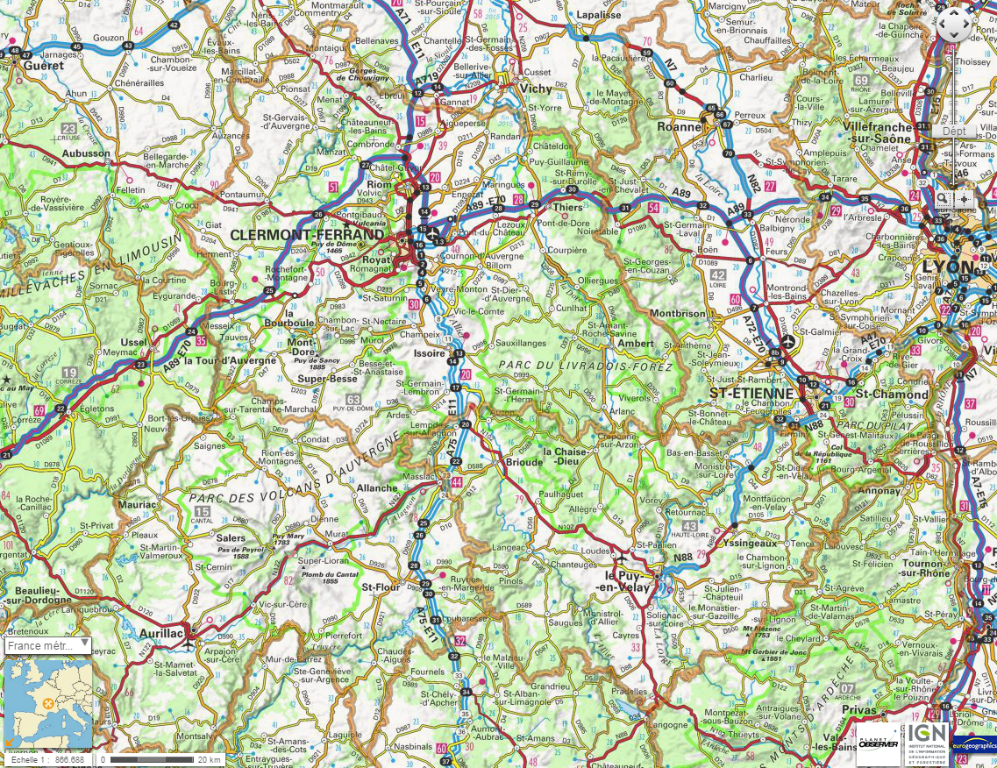
Méthode
Zones d’étude
    Zone 1 : Chabreloche
    Zone 2 : Pilat
    Zone 3 : Cantal- Saint Flour
    Zone 4 : Cantal- Saint Mamet la Salvetat
Sélection de l’échantillon
Entretien compréhensif
1
2
3
4

Slide 4
Méthode
Zones d’étude
Sélection de l’échantillon
Entretien compréhensif
➔ Pas de volonté de représentativité par rapport aux vétérinaires des zones mais recherche d’une diversité de trajectoires conduisant à la pratique de la rurale
Sélection de l’échantillon idéal selon :
Une diversité des classes d’âges
Une diversité du genre
Une diversité des modes d’exercices (libéral seul, libéral associé, salarié)
Une diversité de relation à l’éleveur (conventionné/non conventionné)
Une diversité de nationalité
Une diversité du type de clinique (<2 associés/ > 5 associés)
Notes:
de plus en plus d’étudiantes => un intérêt pour rencontrer des femmes
- être parlant pour les jeunes générations => rencontrer des gens avec une expérience pas trop longue,
- des éléments en débat sur les étrangers qui s’installent en rural => choix d’étrangers
- les professionnels insistent sur l’envie des jeunes de travailler dans des gros cabinets, plutôt en tant que salarié… => d’où les choix

Slide 5
Etapes de traitement de la BD de l’Ordre des vétérinaires
Nombre de vétérinaires sur les zones
Sélection des vétérinaires présents sur les 4 zones d’études prédéfinies (selon « DPA code postal »)
Jonction des tableaux « VeTerrA - Identité des vétérinaires » avec « VeTerrA - Espèces traitées et compétences déclarées »
Regroupement par clinique des vétérinaires de chaque zone
Classement des vétérinaires selon des critères (Genre, âge, mode d’exercice, nationalité, clinique)
Sélection des vétérinaires pratiquant sur des animaux de rente.
Choix d’un échantillon de 21 personnes selon les hypothèses
Zone 1 Chabreloche | Zone 2 Pilat | Zone 3 Saint-Flour | Zone 4 Saint-Mamet-La-Salvetat | Total
20 | 21 | 17 | 17 | 75
Zone 1 Chabreloche | Zone 2 Pilat | Zone 3 Saint-Flour | Zone 4 Saint-Mamet-La-Salvetat | Total
13 | 14 | 15 | 13 | 55
Zone 1 Chabreloche | Zone 2 Pilat | Zone 3 Saint-Flour | Zone 4 Saint-Mamet-La-Salvetat | Total
7 | 5 | 3 | 6 | 21

Slide 6
Méthode
Vétérinaires pratiquant la rurale selon les zones et choix de l’échantillon:
 | Homme |  |  |  | Femme
 | Libéral |  | Salarié |  | Libérale |  | Salariée
 | Fçs | Etranger | Fçs | Etranger | Fçse | Etrangère | Fçse | Etrangère
Zone 1 Chabreloche
Zone 2 Pilat
Zone 3 St Flour
Zone 4 St Mamet
1
4
5
9
12
8
3
7
2
6
11
10
13
C
C
19
C
C
C
14
C
22
23
27
C
C
16
18
25
24
15
26
17
20
21
28
29
30
31
35
36
39
34
37
42
32
33
40
41
38
43
44
46
49
47
45
48
50
51
55
52
53
54
Véto échantillon idéal
C
conventionné
< 40 ans
41-50 ans
Exercice seul/ non associé
Basse Dore
Clinique de la Condamine
SCP L-L-D
Clinique de l’Europe
51-60 ans
Auver’vet
Vet’Haut Pilat
Clinique Haute Auvergne
Clinique du Saint Laurent
> 60 ans
Thomas et Specen-Berry
Clinique des Acacias
SCP D-B-D

Slide 7
Méthode
Vétérinaires pratiquant la rurale selon les zones et choix de l’échantillon:
 | Homme |  |  |  | Femme
 | Libéral |  | Salarié |  | Libérale |  | Salariée
 | Fçs | Etranger | Fçs | Etranger | Fçse | Etrangère | Fçse | Etrangère
Zone 1 Chabreloche
Zone 2 Pilat
Zone 3 St Flour
Zone 4 St Mamet
1
4
5
9
12
8
3
7
2
6
11
10
13
C
C
19
C
C
C
14
C
22
23
27
C
C
16
18
25
24
15
26
17
20
21
28
29
30
31
35
36
39
34
37
42
32
33
40
41
38
43
44
46
49
47
45
48
50
51
55
52
53
54
Véto échantillon idéal
C
conventionné
< 40 ans
41-50 ans
Exercice seul/ non associé
Basse Dore
Clinique de la Condamine
SCP L-L-D
Clinique de l’Europe
51-60 ans
Auver’vet
Vet’Haut Pilat
Clinique Haute Auvergne
Clinique du Saint Laurent
> 60 ans
Thomas et Specen-Berry
Clinique des Acacias
SCP D-B-D

Slide 8
Méthode
Questionnement sur:
La trajectoire professionnelle
Les motivations et valeurs justifiant les bifurcations professionnelles
La localisation de la clinique
L’organisation du travail (gardes, vacances, articulation vie privée/vie professionnelle)
Le travail comme associé ou salarié
Les relations avec les éleveurs (conventionné ou non conventionné)
Les relations avec les acteurs agricoles
Ce qui plait dans l’activité / ce qui déplait aujourd’hui
Zones d’étude
Sélection de l’échantillon
Entretien compréhensif

Slide 9
Pour la suite…
Finir les entretiens
Analyser les discours avec le logiciel N Vivo.
Les résultats pour le séminaire final…

Slide 11
 | Homme |  |  |  | Femme
 | Libéral |  | Salarié |  | Libérale |  | Salariée
 | Fçs | Etranger | Fçs | Etranger | Fçse | Etrangère | Fçse | Etrangère
Zone 1 Chabreloche
Zone 2 Pilat
Zone 3 St Flour
Zone 4 St Mamet
Total | 26 | 4 | 7 | 3 | 5 | 1 | 7 | 2
Echantillon | 9 | 1 | 1 | 2 | 3 | 0 | 3 | 2
1
4
3
7
2
13 | 7
14 | 5
15 | 3
13 | 6
5
9
12
8
6
11
10
13
C
C
19
C
C
C
14
C
22
23
27
C
C
16
18
25
24
15
26
17
20
21
28
29
30
31
35
36
39
34
37
42
32
33
40
41
38
43
44
46
49
47
45
48
50
51
55
52
53
54
Véto échantillon idéal
C
conventionné
< 40 ans
41-50 ans
Exercice seul/ non associé
Basse Dore
Clinique de la Condamine
SCP L-L-D
Clinique de l’Europe
51-60 ans
Auver’vet
Vet’Haut Pilat
Clinique Haute Auvergne
Clinique du Saint Laurent
> 60 ans
Thomas et Specen-Berry
Clinique des Acacias
SCP D-B-D

Slide 12

Méthode
Ensemble des 55 vétérinaires des 4 zones d’études selon 5 critères
 | Homme |  |  |  | Femme
 | Libéral |  | Salarié |  | Libérale |  | Salariée
 | Fçs | Etranger | Fçs | Etranger | Fçse | Etrangère | Fçse | Etrangère
Zone 1 Chabreloche | 7 | 1 | 0 | 1 | 2 | 0 | 2 | 0
Zone 2 Pilat | 5 | 1 | 1 | 2 | 3 | 0 | 1 | 1
Zone 3 St Flour | 8 | 0 | 3 | 0 | 0 | 1 | 3 | 0
Zone 4 St Mamet | 6 | 2 | 3 | 0 | 0 | 0 | 1 | 1
 | 26 | 4 | 7 | 3 | 5 | 1 | 7 | 2
Zones d’étude
Sélection de l’échantillon
Entretien compréhensif
Nombre de femmes | 15
Nombres d’hommes | 40
Nombre de français | 45
Nombre d’étrangers | 10
Nombre de mode libéral | 36
Nombre de salarié | 19
Vétérinaires de moins de 40 ans | 30
Vétérinaires entre 41-50 ans | 11
Vétérinaires entre 51-60 ans | 6
Vétérinaires de plus de 60 ans | 7

